Slide 1
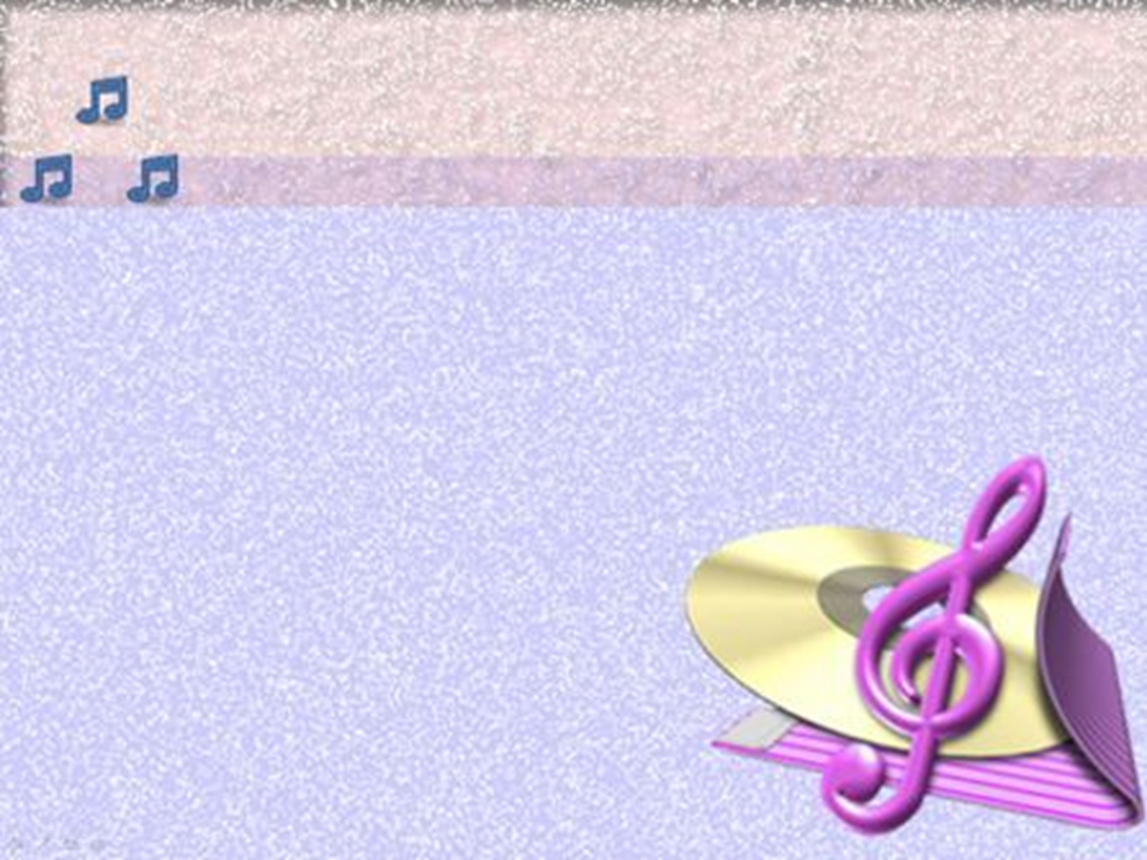
В ЦАРИНІ
ГУЧНО-ТИХОЇ ЛУНИ

Slide 2
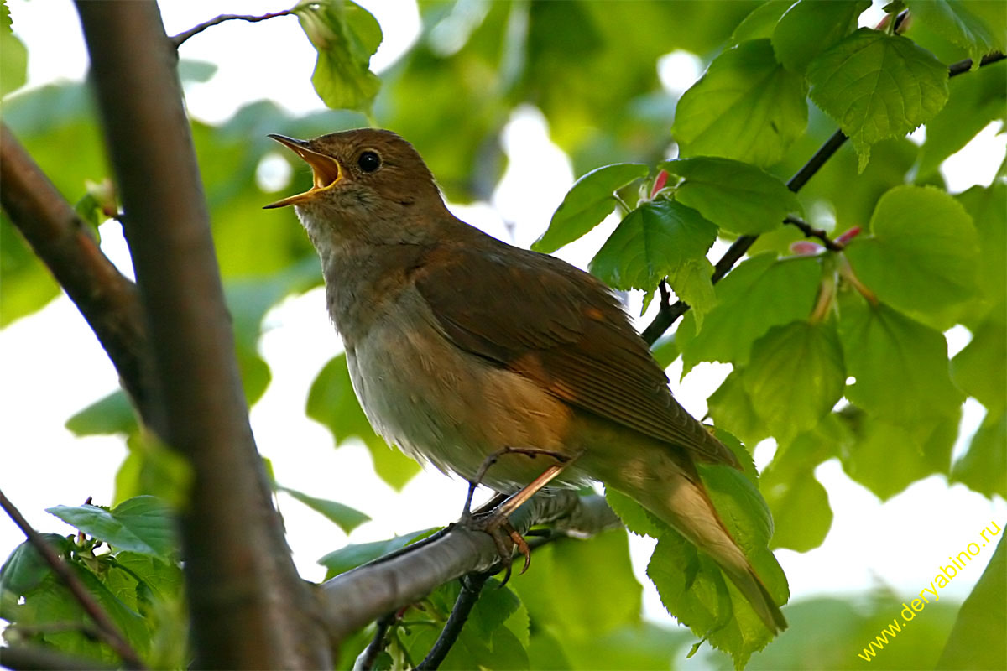

Slide 3
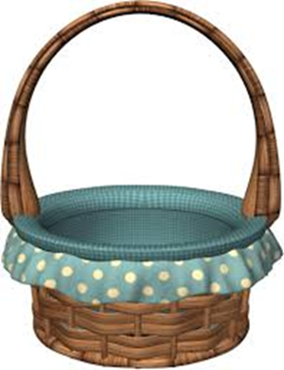
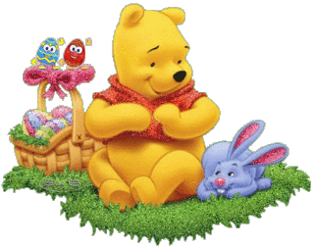
Граємо!!!
«Звуки в кошику»

Slide 4
Музичний словничок
Динаміка — це сила, гучність музичного звучання. Вона є важливим елементом музичної мови.

Slide 5
Музика, як і людська мова, наповнена розмаїттям звукових відтінків.
Чим більше таких відтінків, тим вона виразніша.
Такі звукові відтінки називають динамічними.
Динамічні відтінки — це своєрідні фарби, що розфарбовують музику у різні кольори.

Slide 6
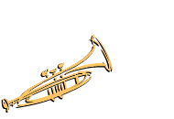
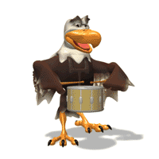
Динамічні відтінки
f - форте — голосно
ff — фортисимо — дуже голосно
р — піано — тихо
рр — піанісимо — дуже тихо

Slide 7
Динаміка може і поступово збільшуватися або зменшуватися. Такий поступовий перехід від f до р і навпаки називають крещендо та димінуендо.
P
F
Крещендо
F
P
Дімінуендо

Slide 8
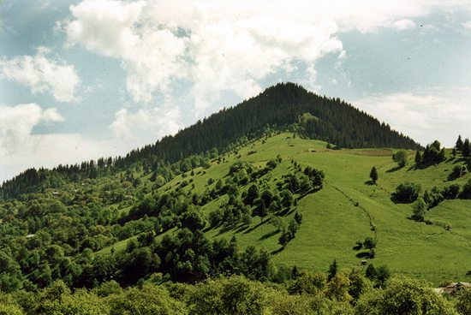
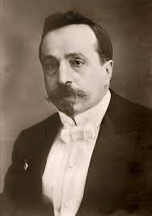
Слухання п’єси
С. Майкапара «Луна в горах».

Slide 9
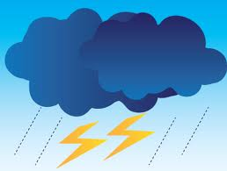
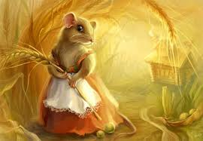
Муз. І. Асєєва, сл. А. Барто
«Гра в слова».

Slide 10
Підсумок
Як називають силу звучання музики?
Які вам відомі динамічні відтінки?
Як називають поступові зміни гучності музики?
3 яким твором ознайомилися на уроці?

